Slide 1
Spring RMI

Slide 2
План занятия
Познакомимся с технологиями RMI
Изучим Spring RMI

Slide 3
RMI(Remote Method Invocation)
Remote method Invocation — механизм, который позволяет вызывать метод удалённого объекта. Согласно ему, все операции по подготовке и передаче данных инкапсулируются в вызываемом методе клиентского объекта-заглушки (stub).
Задача RMI — организация клиент-серверного взаимодействия. Это значит, что вам не придётся беспокоится о передаче и предварительной обработке данных (протокол и т.д.).

Slide 4
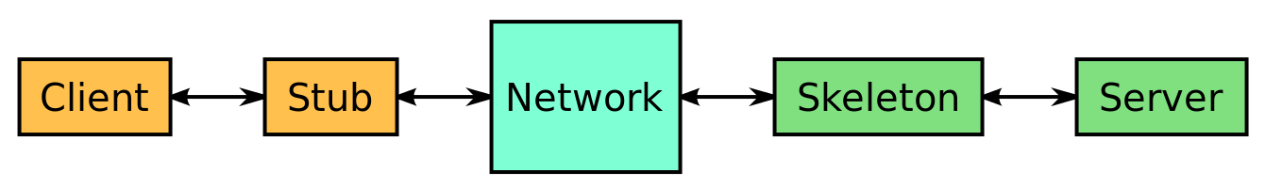
RMI модель

Slide 5
RMI STUB
Stub формирует блок, в который входят следующие элементы:
идентификатор удаленного объекта;
описание вызываемого метода;
развернутые (marshalling) параметры.
Затем метод заглушки посылает эту информацию серверу.

Slide 6
RMI skeleton
(skeleton), выполняет для каждого вызова удаленного метода следующие действия:
свертывание (unmarhsalling) параметров;
поиск вызванного объекта;
вызов заданного метода;
извлечение и развертывание возвращаемого значения или исключения, сгенерированного данным методом;
передача пакета, состоящего из развернутых возвращаемых данных, объекту-заглушке на клиентском компьютере.

Slide 7
RMI интерфейс
import java.rmi.Remote;
import java.rmi.RemoteException; public interface HelloRemote extends Remote { String sayHello(String greeting) throws RemoteException; }

Slide 8
RMI server реализация
public class ServerImpl implements HelloRemote { public String sayHello(String greeting) { return "Hello "+greeting; } }

Slide 9
Rmi server регистрация сервиса
public class Runner { public static void main(String[] args) { try { ServerImpl obj = new ServerImpl(); HelloRemote stub = (HelloRemote) UnicastRemoteObject.exportObject(obj, 0); // Bind the remote object's stub in the registry Registry registry = LocateRegistry.getRegistry(); registry.bind("Hello", stub); System.out.println("Server ready"); } catch (Exception e) { System.err.println("Server exception: " + e.toString()); e.printStackTrace(); } } }

Slide 10
Rmi server регистрация сервиса
Создание стаба
ServerImpl obj = new ServerImpl(); HelloRemote stub = (HelloRemote) UnicastRemoteObject.exportObject(obj, 0);
Происходит экспорт объекта в Java RMI runtime, для организации вызова к удаленным методам
public static Remote exportObject(Remote obj, int port)
Порт 0 – выбор любого свободного порта для трансляции вызова

Slide 11
Rmi server регистрация сервиса
Регистрация стаба под именем “Hello”
//Получение регистрации на текущем хосте по порту по-умолчанию (1099)
Registry registry = LocateRegistry.getRegistry();
//Собственно регистрация стаба
registry.bind("Hello", stub);

Slide 12
Rmi server регистрация сервиса
Варианты получения регистрации:
getRegistry(int port)
getRegistry(String host)
getRegistry(String host, int port)

Slide 13
Rmi server регистрация сервиса
//Например порт 2001
Registry registry = LocateRegistry.getRegistry(2001);
//Собственно регистрация стаба
registry.rebind("Hello", stub);

Slide 14
RMI регистрация стабов
За регистрацию стабов в Java RMI отвечает отдельный сервис rmiregistry
Для обеспечения работы Java RMI сервис должен быть запущен на стороне сервера
Например,
Команда запуска сервиса на Solaris(tm) OS :
rmiregistry &
На Windows:
start rmiregistry
По умолчанию сервис регистрации запускается на TCP port 1099.
Для запуска на другом порту, например 2001, необходимо при старте указать порт:
start rmiregistry 2001

Slide 15
RMI регистрация стабов
Для обеспечения доступа rmiregistry к интерфейсам стабов сервера необходимо указывать путь к классам API
Реальная команда запуска:
rmiregistry.exe -J-Djava.rmi.server.codeba
se=file:///C:\Users\sbt-mikhiyenko-yua\Documents\Java-школа\SpringRMI\spring-rmi
\server\target\lib\core-2.0-SNAPSHOT.jar

Slide 16
RMI регистрация стабов
Также, приложение может само создавать регистрацию, без отдельного сервиса регистрации
Registry registry = LocateRegistry.createRegistry(1099);
В этом случае в запуске rmiregistry нет необходимости

Slide 17
RMI запуск сервера
На Solaris Operating System:
java -classpath classDir example.hello.Runner &
На Windows platforms:
start java -classpath classDir example.hello.Runner

Slide 18
RMI client
public class Client { public static void main(String[] args) { String host = (args.length < 1) ? null : args[0]; try { Registry registry = LocateRegistry.getRegistry(host); HelloRemote stub = (HelloRemote) registry.lookup("Hello"); String response = stub.sayHello("Гость"); System.out.println("response: " + response); } catch (Exception e) { System.err.println("Client exception: " + e.toString()); e.printStackTrace(); } } }

Slide 19
RMI client запуск
java -classpath classDir example.hello.Client

Slide 20
Spring RMI
Remote Method Invocation (RMI). Через RmiProxyFactoryBean and the RmiServiceExporter Spring с поддержкой традиционного RMI (с java.rmi.Remote interfaces и java.rmi.RemoteException)
Hessian. С использованием Spring’s HessianProxyFactoryBean и HessianServiceExporter которые позволяют формировать сервисы через облегченный бинарный HTTP-based протокол от Caucho.
Burlap. альтернативный Hessian Caucho’s XML-based протокол. Поставляется Spring через BurlapProxyFactoryBean и BurlapServiceExporter.
Spring’s HTTP invoker. Специальная Spring remoting стратегия позволяющая выполнять Java serialization через HTTP, с поддержкой различных Java interface (just like the RMI invoker). HttpInvokerProxyFactoryBean and HttpInvokerServiceExporter.

Slide 21
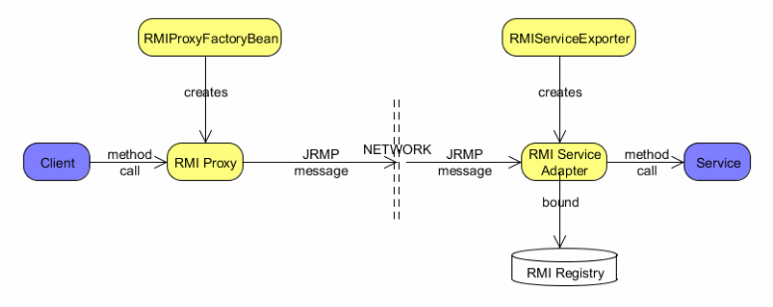
Spring RMI

Slide 22
Spring rmi Server config
<bean id="greetingService"
class="ru.sbrf.school.rmi.server.ServerImpl" />
<bean class="org.springframework.remoting.rmi.RmiServiceExporter">
<property name="serviceName" value=“Hello" />
<property name="service" ref="greetingService" />
<property name="serviceInterface" value="ru.sbrf.school.rmi.api.Hello"/>
<property name="registryPort" value="1099" />
</bean>

Slide 23
Spring rmi Server config
Также существует параметр servicePort, по умолчанию установлен в 0 – любой свободный порт (анонимное соединение)
Аналог параметра «port» в вызове UnicastRemoteObject.exportObject(obj, 0);

Slide 24
Spring rmi server
import org.springframework.context.support.ClassPathXmlApplicationContext;
public class StartRmiServer {
public static void main(String[] args) {
ApplicationContext context =
new ClassPathXmlApplicationContext("spring-config-server.xml");
System.out.println(“Server ready…");
}
}

Slide 25
Spring rmi client config
<bean id="greetingService"
class="org.springframework.remoting.rmi.RmiProxyFactoryBean">
<property name="serviceUrl" value="rmi://localhost:1099/Hello"/>
<property name="serviceInterface"
value="ru.sbrf.school.rmi.api.Hello"/>
</bean>

Slide 26
Spring rmi client
public class ClientSpringRmi {
public static void main(String[] args) {
ApplicationContext context = new ClassPathXmlApplicationContext("spring-config-client.xml");
Hello stub = (Hello)context.getBean(“greetingService");
System.out.println("response: " + stub.sayHello("Гость"));}
}

Slide 27
Spring hessian
Hessian работает через HTTP и использует специальный сервлет.
Соответственно Server приложение должно иметь стандартную структуру web-приложения.

Slide 28
Spring hessian server
web.xml:
<servlet> <servlet-name>remoting</servlet-name> <servlet-class>org.springframework.web.servlet.DispatcherServlet</servlet-class> <load-on-startup>1</load-on-startup> </servlet> <servlet-mapping> <servlet-name>remoting</servlet-name> <url-pattern>/remoting/*</url-pattern> </servlet-mapping>

Slide 29
Spring hessian server
Spring context:
<bean id="greetingService" class="ru.sbrf.school.rmi.server.ServerImpl" /> <bean name="/HelloService" class="org.springframework.remoting.caucho.HessianServiceExporter"> <property name="service" ref="greetingService"/> <property name="serviceInterface" value="ru.sbrf.school.rmi.api.Hello"/> </bean>

Slide 30
Spring hessian server
URL:
http://HOST:8080/remoting/HelloService

Slide 31
Spring hessian server
Также можно настроить сервис как сервлет
<bean name="Hello" class="org.springframework.remoting.caucho.HessianServiceExporter"> <property name="service" ref="greetingService"/> <property name="serviceInterface" value="ru.sbrf.school.rmi.api.Hello"/>
</bean>

Slide 32
Spring hessian server
И в web.xml
<servlet> <servlet-name>Hello</servlet-name> <servlet-class>org.springframework.web.context.support.HttpRequestHandlerServlet</servlet-class> </servlet> <servlet-mapping> <servlet-name>Hello</servlet-name> <url-pattern>/remoting/Hello</url-pattern> </servlet-mapping>

Slide 33
Spring hessian client
<bean class="ru.sbrf.school.spring.rmi.HelloClient"> <property name="hello" ref="HelloService"/> </bean> <bean id="HelloService" class="org.springframework.remoting.caucho.HessianProxyFactoryBean"> <property name="serviceUrl" value="http://localhost:8080/remoting/Hello"/> <property name="serviceInterface" value="ru.sbrf.school.rmi.api.Hello"/> </bean>

Slide 34
Spring hessian client
public class HelloClient { Hello hello; public Hello getHello() { return hello; } public void setHello(Hello hello) { this.hello = hello; } }

Slide 35
Spring hessian client
public class ClientSpringRmi { public static void main(String[] args) { ApplicationContext context = new ClassPathXmlApplicationContext("spring-config-client.xml"); Hello hello = ((HelloClient) context.getBean("HelloClient")).getHello(); System.out.println("response: " + hello.sayHello("Гость")); } }

Slide 36
литература
http://www.studytrails.com/frameworks/spring/spring-remoting-rmi/
http://docs.oracle.com/javase/7/docs/technotes/guides/rmi/
http://docs.oracle.com/javase/7/docs/technotes/guides/rmi/hello/hello-world.html
https://docs.spring.io/spring/docs/4.3.x/spring-framework-reference/html/remoting.html#remoting-rmi

